Slide 1
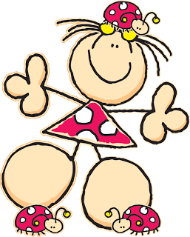
Escuela Normal de Educación Preescolar
Ana Gabriela Gutiérrez Cepeda
4E
Actividad; La planeación y la secuencia Didáctica
Modulo 2.
2 de Junio del 2015

Slide 2
Diagnostico Del Grupo de 1 A
Después de dos semanas de observación en el grupo de primer año sección “a” el cual está conformado por un total de 25 alumnos de los cuales 9 son mujeres y 16 son hombres, dentro del grupo se encuentran dos niños con DISC, Dante quien tiene espina bífida y Mielomeningocele y Diego Gauna quien tiene Síndrome de Down tipo mosaico, en cuanto a estos últimos dos se ha visto una buena aceptación por parte del resto del grupo además de que se han estado integrando bien al grupo. Lo que falta en el grupo en general es la adquisición de reglas y normas ya que la mayoría de los niños al ser hijos únicos (dato el cual se obtuvo viendo en las entrevistas iniciales que un 90% de los niños son hijos únicos) están impuestos a realizar lo que quieren, en el momento que lo desean. Es importante que los niño adquieran estas ya que les ayudara a tener una sana convivencia dentro y fuera del aula, aprenderán a trabajar en conjunto ya que debido a que por su edad se encuentran en la etapa de egocentrismo suelen querer tener toda la atención, no compartir, pelear el material, etc.

Slide 3
Actividad didáctica:
Nombre de la actividad: ¿Qué come el tiburón? Campo: Exploración y Conocimiento del Mundo Aspecto: mundo natural Competencia que se favorece: Observa características relevantes de elementos del medio y de fenómenos que ocurren en la naturaleza, distingue semejanzas y diferencias y las describe con sus propias palabras. Aprendizaje esperado: Clasifica elementos y seres de la naturaleza según sus características, como animales, según el número de patas, seres vivos que habitan en el mar o en la tierra, animales que se arrastran, vegetales comestibles y plantas de ornato, entre otros. Desarrollo de la actividad: Se les cuestionara a los alumnos si saben cuál es el alimento de los tiburones, levantaran la mano y participaran respetando turnos , en el pizarrón se colocara la imagen de un tiburón y a su alrededor se encontrara diferentes alimentos, el alumno que participe pasara al frente y colocara el alimento en el estómago del tiburón. Organización: Grupal Materiales: tarea, dibujo de alimentos, imagen del tiburón Tiempo y espacio: 30 minutos, salón Evaluaciones: ¿Qué come el tiburón?

